Slide 1
АНАЛИЗ

Slide 2
АНАЛИЗ
Качественная характеристика
Умение разбить материал на составляющие так, чтобы ясно выступала его структура или характеристики объекта

Slide 3
Проявление в деятельности ученика
Сопоставление различных фактов, нахождение общего и различного, выявление причин и следствий

Slide 4
Типы заданий
Раздели на группы…
Классифицируй….
Найди сходства и различия…
Приведи аргументы за и против…
Собери разные мнения о объекте…
Найди ошибки в логике рассуждений…
Оцени значимость информации…
Определи различия между фактами и следствиями..

Slide 5
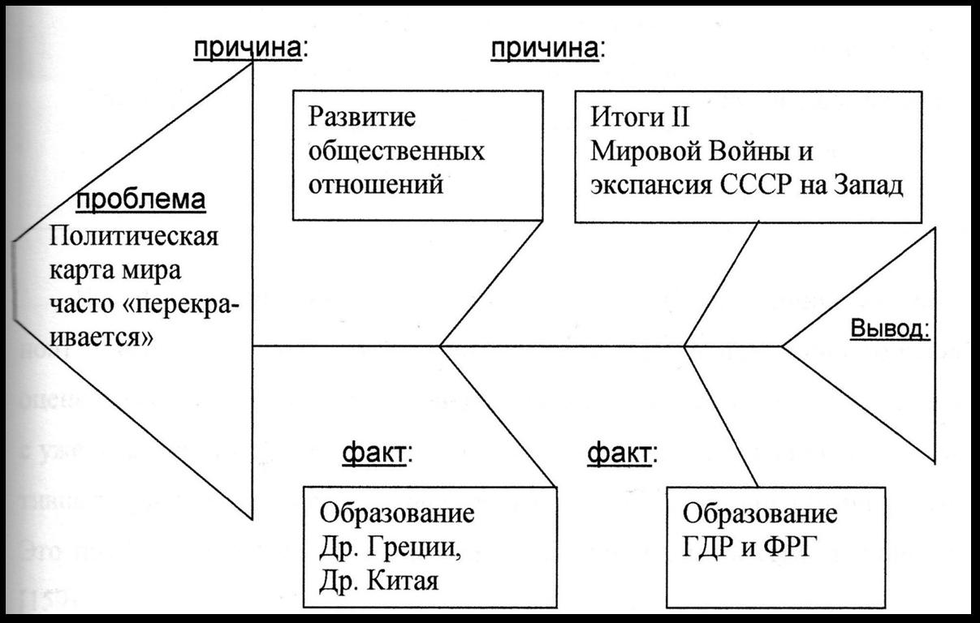
Определи различия между фактами и следствиями..(фактами и причинами, причинами и следствиями)

Slide 6
Раздели на группы…

Slide 7
Убери лишнее понятие….
Треугольник, квадрат, шестиугольник, круг, ромб, параллелепипед.

Slide 8
Классифицируй….
Карл Линней использовал систематические категории для классификации вещей внутри дома. Попробуй сделать то же самое. Например, царство Одежды, тип Верхней одежды и т.п.

Slide 9
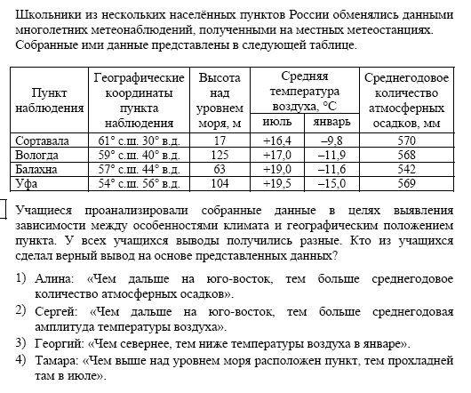
Найди ошибки в логике рассуждений…

Slide 10
Собери разные мнения о объекте…
Приведи мнения различных критиков о персонажах романа А.С.Пушкина «Евгений Онегин»

